Slide 1



Problematika prevence závažných havárií
Ing. Michaela Skřížovská, Ph.D.

Slide 2
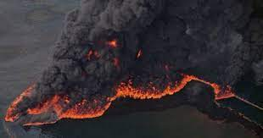
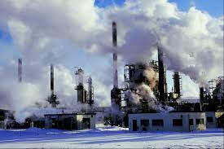
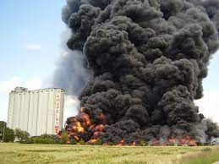

Průmyslové havárie
Závažná havárie
Mimořádná, částečně nebo zcela neovladatelná, časově a prostorově ohraničená událost, zejména závažný únik nebezpečné látky, požár nebo výbuch, která vznikla nebo jejíž vznik bezprostředně hrozí v souvislosti s užíváním objektu, vedoucí k vážnému ohrožení nebo k vážným následkům na životech a zdraví lidí a zvířat, životním prostředí nebo majetku a zahrnující jednu nebo více nebezpečných látek.
(Z. č. 224/2015 Sb., 2015)
Zdroj: https://giaccentre.org/programme-project-owners/
Zdroj: https://www.ub.cz/pages.aspx?rp=200&id=6&page=ipage00019
Zdroj: https://www.tyden.cz/rubriky/byznys/svet/bp-ztrati-miliardy-soud-ji-ma-za-hlavniho-vinika-ropne-havarie_317372.html
Kdy se jedná o ZH?

Slide 3
Závažná havárie – kritéria dle z. o PZH – příl. 3
1. Přítomné nebezpečné látky
Jakýkoli požár nebo výbuch nebo havarijní únik nebezpečné látky v množství minimálně 5 % kvalifikačního množství stanoveného ve sloupci 3 tabulky I nebo ve sloupci 3 tabulky II přílohy č. 1.
2. Zranění osob a poškození nemovitostí mající za následek
a) úmrtí,
b) zranění minimálně 6 zaměstnanců nebo ostatních fyzických osob zdržujících se v objektu, pokud jejich hospitalizace přesáhla dobu 24 hodin,
c) zranění minimálně jedné osoby mimo objekt, pokud její hospitalizace přesáhla dobu 24 hodin,
d) poškození jednoho nebo více obydlí mimo objekt, které se v důsledku havárie stalo neobyvatelné,
e) nutnost provedení evakuace nebo ukrytí osob v budovách po dobu delší než 2 hodiny, pokud celková přepočtená doba evakuace nebo ukrytí osob (počet osob násobený dobou) přesáhla 500 hodin,
f) přerušení dodávky pitné vody, elektrické a tepelné energie, plynu nebo telefonního spojení po dobu delší než 2 hodiny, pokud celková přepočtená doba přerušení dodávky (počet osob násobený dobou) přesáhla 1000 hodin.

Slide 4
Závažná havárie – kritéria dle z. o PZH
3. Závažná havárie způsobená nebezpečnou látkou, pokud má za následek ekologickou újmu na
a) území chráněném podle jiných předpisů, tj. zvláště chráněných územích a územích soustavy NATURA 2000, vyhlášených pásmech ochrany vodních zdrojů a pásmech ochrany zdrojů minerálních vod o rozloze stejné nebo větší než 0,5 ha,
b) ostatním území o rozloze stejné nebo větší než 10 ha,
c) vodním toku o délce stejné nebo větší než 10 km,
d) umělém nebo přirozeném útvaru povrchové vody, které nemají statut vodárenské nádrže podle jiného právního předpisu, o rozloze dosahující nebo přesahující 1 ha.
4. Závažná havárie způsobená nebezpečnou látkou, pokud má za následek ekologickou újmu kolektoru, tj. horninového prostředí v pásmu nasycení i mimo ně v místě jímání nebo akumulace podzemních vod nebo znečištění podzemních vod o rozloze stejné nebo větší než 1 ha.
5. Závažná havárie způsobená nebezpečnou látkou uvedenou v příloze č. 1 k tomuto zákonu, pokud má za následek
a) poškození objektu původce závažné havárie ve výši stejné nebo převyšující 70 mil. Kč,
b) poškození majetku mimo objekt původce havárie ve výši stejné nebo převyšující 7 mil. Kč.
6. Závažná havárie způsobená nebezpečnou látkou vedoucí k následkům mimo území České republiky.
(Z. č. 224/2015 Sb., 2015)

Slide 5
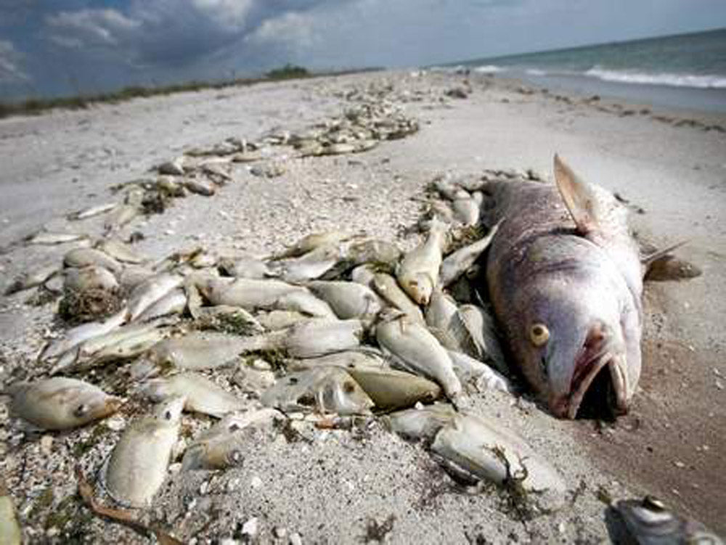
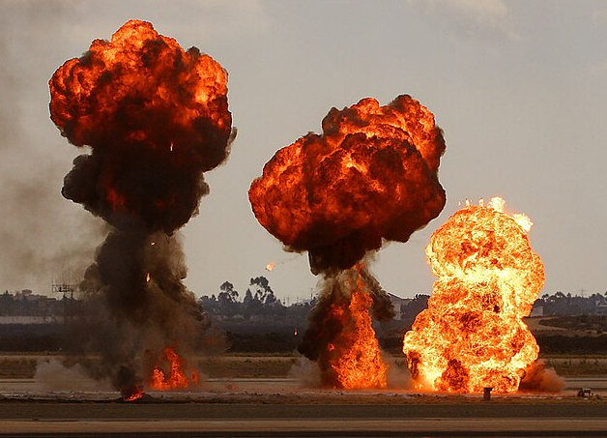
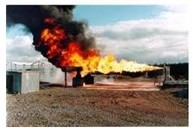
Projevy nebezpečných vlastností látek při havárii
Požár – Pool Fire, Fireball, Flash Fire, Jet Fire
Výbuch – BLEVE, UVCE, letící trosky
Únik toxického plynu (tox. par)
Kontaminace ŽP
(Příloha č.2 k metodice ISAAC Projevy závažných havárií, 2022)
Zdroj: https://www.veganbakerymiami.com/blogs/news/toxic-preservative-chemicals-sprayed-on-fish
Zdroj: https://www.linkedin.com/pulse/selection-process-streams-liquid-jet-fire-modelling-banjare
Zdroj: https://simple.wikipedia.org/wiki/Explosion

Slide 6
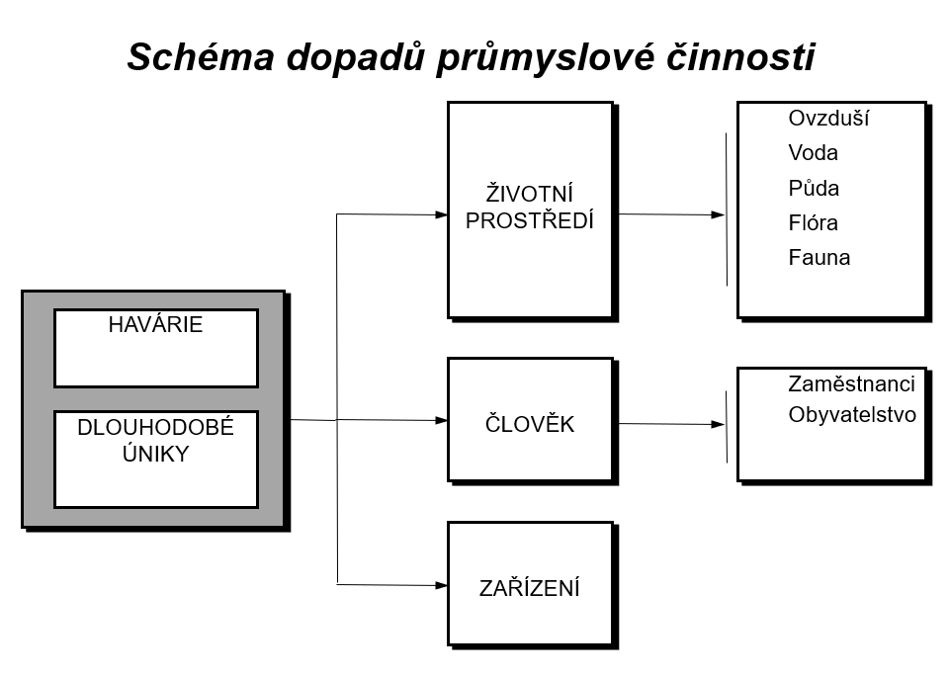
Dopady průmyslových havárií
Které parametry ovlivňují průběh havárie?
(Bernatík, 2016)

Slide 7
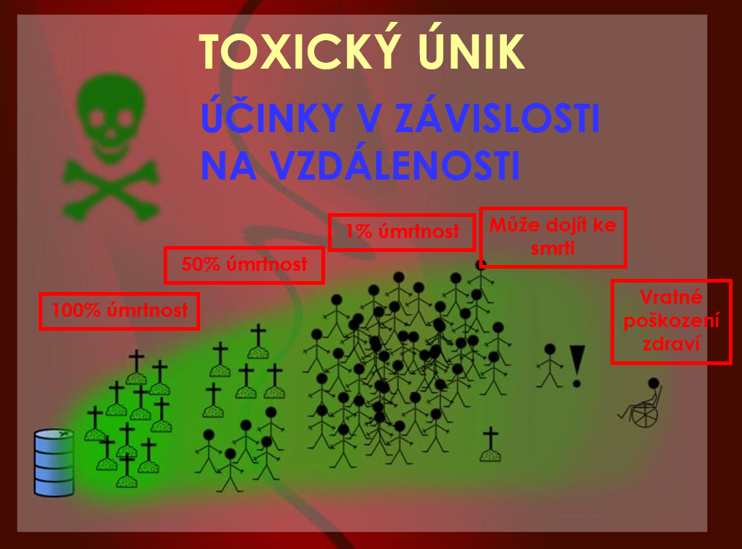
Parametry ovlivňující průběh havárie
Vlastnosti nebezpečné látky
Množství uniklé látky
Umístění zdroje rizika
Geografické podmínky
Meteorologické podmínky
Sezónní podmínky
Zranitelnost ŽP
(Danihelka, Pavel, b.d.)
(Sikorová a Blažková, 2018)

Slide 8

Nejčastější příčiny průmyslových havárií
Příčiny chemických havárií jsou:
technické příčiny,
technologické příčiny,
lidský faktor,
přírodní katastrofy,
vnější antropogenní vlivy bez záměrného úmyslu,
úmyslné činy vedoucí k vyvolání havárie.
80 % chemických havárií je způsobeno lidskou chybou.
(METODIKA, 2022)
Zdroj:
https://www.sciencedirect.com/science/article/pii/S2093791115000530

Slide 9
Závažné havárie v minulosti
FLIXBOROUGH (VB) 1974 – únik cyklohexanu z důvodu nevhodného konstrukčního a materiálového řešení potrubní spojky, která nahrazovala netěsnící reaktor, po iniciaci došlo k výbuchu.
SEVESO (IT) 1976 – únik dioxinu z důvodu nekontrolovatelně probíhajícího exotermní reakce v reaktoru na výrobu trichlorfenolu.
REAKCE NA ZH – SEVESO direktiva (směrnice 82/501/EHS)
BHOPAL (IN) 1984 – největší havárie s tragickými následky pro obyvatelstvo, únik methylisokyanátu z důvodu vniknutí vody do nádrže obsahujícího methylisokyanát, který byl stabilizován fosgenem.
- video: https://www.youtube.com/watch?v=FdyBy2s9I5c&t=617s (12:18)
BAI MARE (RUMUNSKO) 1999 – únik kyanidu z důvodu protržení hráze.
ENSCHEDE (NIZOZEMÍ) 2000 – série výbuchů z důvodu přítomnosti většího množství látek, které byly navíc v místech, kde neměly být.
TOULOUSE (FR) 2001 – výbuch dusičnanu amonného, příčina neznámá.
REAKCE NA ZH – SEVESO II direktiva (směrnice 96/82/ES)
(Bartlová a Balog, 2007)

Slide 10


Stěžejní legislativa v oblasti PZH
Směrnice SEVESO III (směrnice 2012/18/EU)
důvody přijetí: nařízení CLP, informování veřejnosti
ukázka informace veřejnosti v ZHP: https://www.msk.cz/assets/temata/zivotni_prostredi/borsodchem-mchz--s-r-o-.pdf
Zákon 224/2015 Sb. a související vyhlášky 225-229/2015 Sb.
Nařízení CLP (ES č.1272/2008)
Víte, kde jednotlivé předpisy naleznete?

Slide 11



Databáze havárií
eMARS (Major Accident Reporting System): https://emars.jrc.ec.europa.eu/EN/emars/content
Poskytování informací o vzniku a dopadech ZH – hlášení a konečná zpráva o vzniku a dopadech ZH
Podmínky hlášení ZH EK: příloha č. 3 z.č. 224/2015 Sb.
ZEMA (Německo), ARIA (Francie), Japanese Failure Knowledge Database (Japonsko), Tukes VARO (Finsko) atd.
CSB (The U.S. Chemical Safety Board): https://www.csb.gov/
Mapis (ČR) - https://mapis.vubp.cz/Portal/
Přehled havárií v MSK: https://www.msk.cz/cs/temata/zivotni_prostredi/informace-o-vzniku-a-dopadech-zavaznych-havarii-5297/

Slide 12
Kompetentní orgány pro oblast PZH v EU
Rada EÚ
Evropský parlament
Orgány pro oblast PZH v EU
MAHB
CCA
(Hollá et al., 2022)

Slide 13
Zúčastněné strany v PZH v ČR
Orgány veřejné správy
Zúčastněné strany v PZH v ČR
Zpracovatelé a posuzovatelé
BD
Seveso podniky

Slide 14
Orgány veřejné správy na úseku PZH
Orgány VS na úseku PZH
Orgány integrované inspekce
Ministerstvo ŽP,
Ministerstvo vnitra,
Český báňský úřad a obvodní báňské úřady,
Česká inspekce životního prostředí,
Krajské úřady,
KHS.
Státní úřad inspekce práce a oblastní inspektoráty práce,
Český báňský úřad a obvodní báňské úřady,
krajské hygienické stanice a hasičské záchranné sbory krajů,
krajské úřady a Česká inspekce životního prostředí.
(Z. č. 224/2015 Sb., 2015)

Slide 15






Významné zdroje informací z oblasti PZH
The Minerva Portal of the MAHB
Kde vyhledáváte zdroje informaci?
Více o vzdělávacích materiálech pro oblast PZH: https://www.bozpinfo.cz/josra/vzdelavaci-materialy-pro-oblast-prevence-zavaznych-havarii

Slide 16
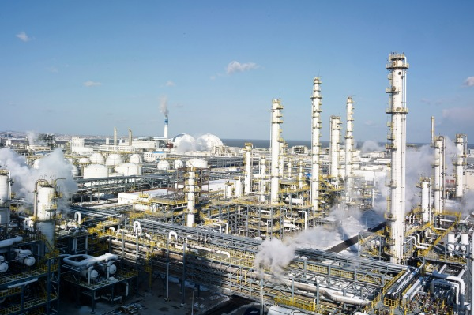

Základní pojmy z oblasti PZH
Objekt/zařízení
Provozovatel/uživatel objektu
Nebezpečná látka
Závažná havárie
Zdroj rizika/riziko
Zdroj: https://borsodchem.com/uploads/widget/timeline/small-31-15877171150454.JPG
Zóna havarijního plánování
Rozdíl
nebezpečí (hazard) x riziko (risk)
https://www.youtube.com/watch?v=Sk88kkuIo6g
https://www.youtube.com/watch?v=oU1U8fdF85I
Scénář

Slide 17
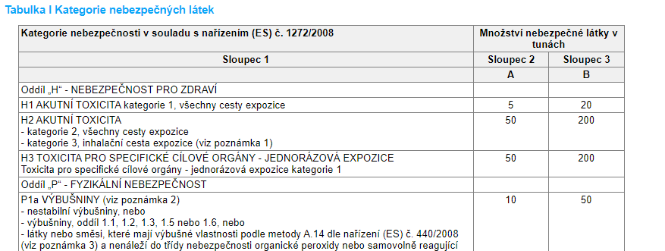
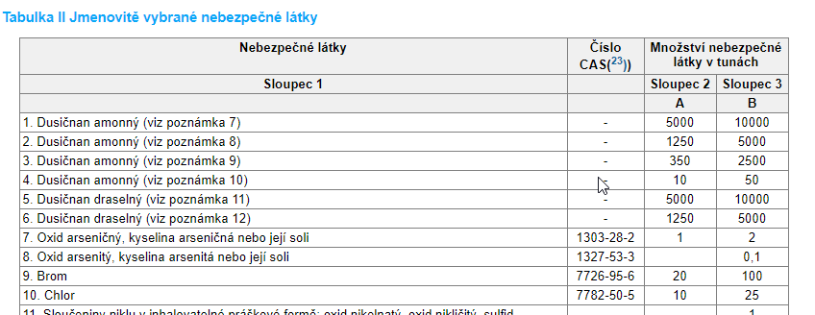
Objekty skupiny A nebo B, nezařazené objekty dle 224/2015 Sb.
Objekt, v němž je/jsou umístěna/y NL se na základě množství NL umístěných v něm zařadí do skupiny A nebo B (návrh na zařazení) nebo bude nezařazen (protokol o nezařazení).
Příklady nezařazených objektů?
(Z. č. 224/2015 Sb., 2015)

Slide 18
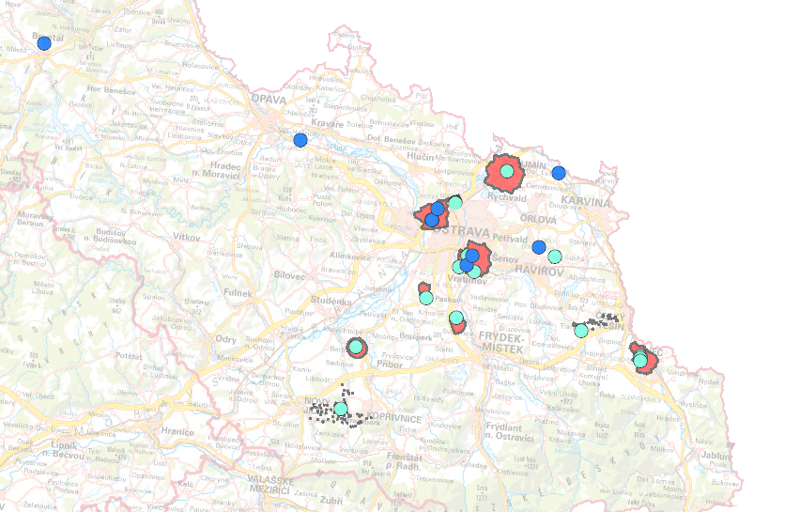
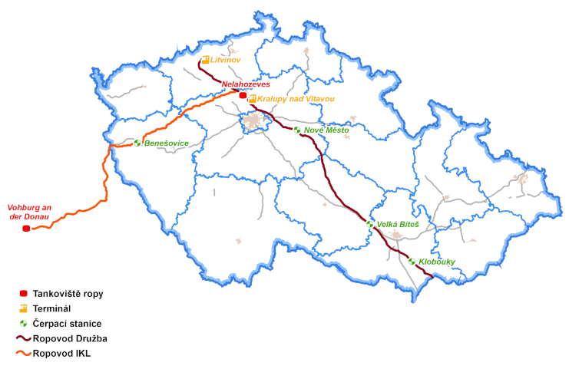
Zařazené subjekty
Rafinérie
Litvínov a Kralupy nad Vltavou
Další chemické podniky
Spolana (Neratovice)
Synthesia (Pardubice)
Spolchemie (Ústí nad Labem)
DEZA (Valašské Meziříčí)
Precheza (Přerov)
Borsodchem (Ostrava)
Zdroj: Seznam zařazených subjektů v mapovém systému MSK
(https://geoportal.msk.cz/Html5Viewer/?viewer=pzh)
Jaké další průmyslové podniky s NL v ČR znáte?
(Zdroj: https://www.cappo.cz/cisla-a-fakta/mapa-ropovodu-a-produktovodu-vnbspcr)
Cca 220 objektů zařazených do skupiny A a B dle z. č. 224/2015 Sb.
Seznam zařazených podniků v ČR – MŽP: https://www.mzp.cz/cz/seznam_objektu nebo MAPIS: https://mapis.vubp.cz/PBD/ClanekDetail.aspx?guidso=10f396b9-c57b-408b-a4b0-0f01acbf4792
Seznam zařazených podniků pro MSK: https://www.msk.cz/cs/temata/zivotni_prostredi/prevence-zavaznych-havarii-5274/
Databáze eSPIRS: https://espirs.jrc.ec.europa.eu/en/espirs/content

Slide 19
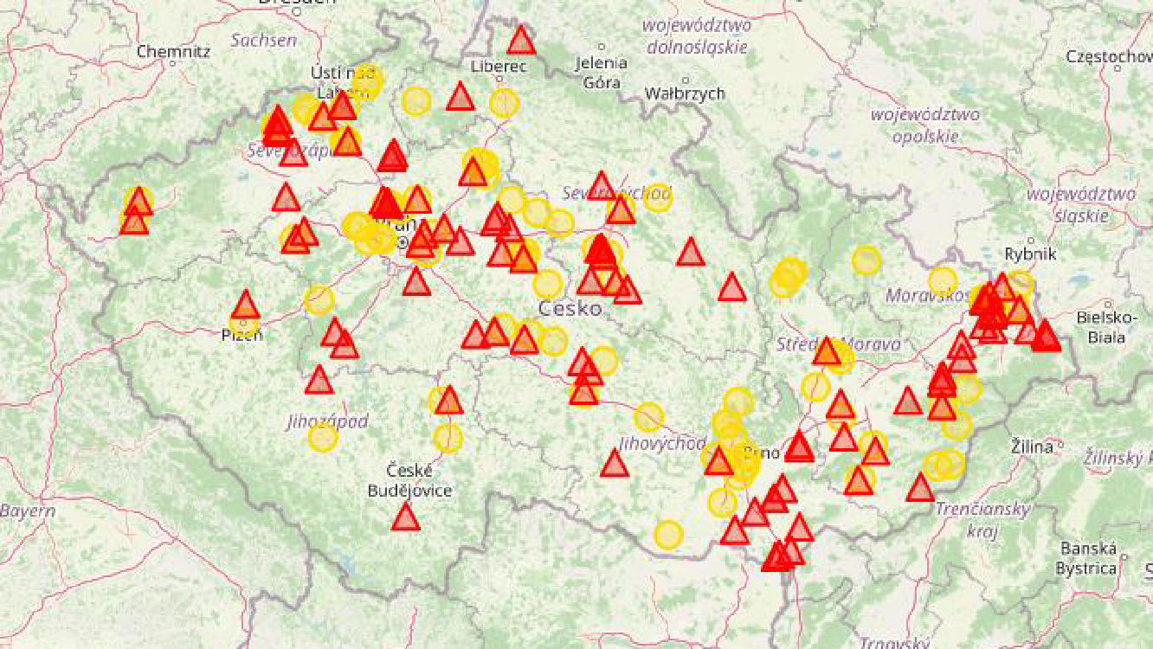
Přehled objektů v ČR aktuálně zařazených do skupiny A a B
Žlutě – podnik A
Červeně – podnik B
(Zdroj: Mapis)

Slide 20
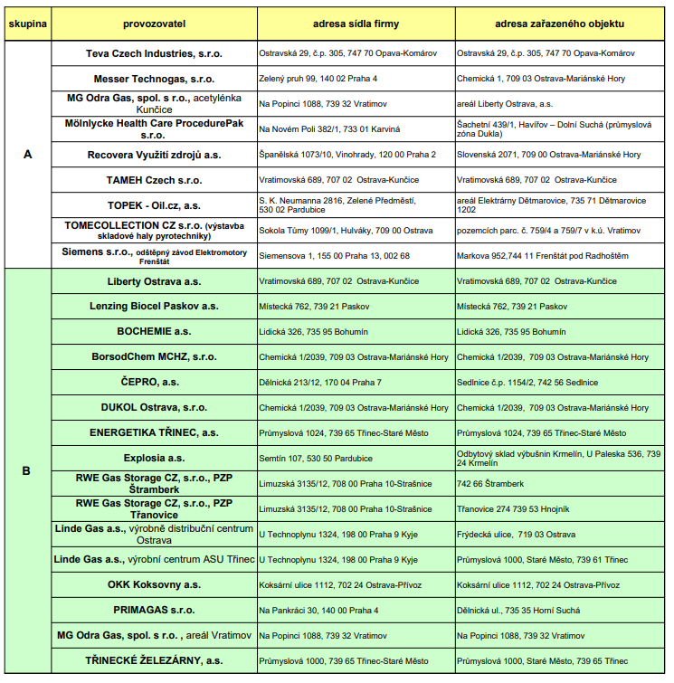
Zařazené podniky v MSK
(Zdroj: https://www.msk.cz/assets/temata/zivotni_prostredi/seznam-zarazenych-subjektu---tabulka-provozovatelu.pdf)

Slide 21

Nebezpečné látky podle CLP
Nebezpečná látka /směs
Látka nebo směs, která splňuje kritéria týkající se fyzikální nebezpečnosti, nebezpečnosti pro zdraví nebo nebezpečnosti pro ŽP stanovená nařízením CLP (Nařízení CLP, 2008).
Skupiny nebezpečnosti dle CLP, 2008:
Fyzikální nebezpečnost
Nebezpečnost pro zdraví
Nebezpečnost pro ŽP
Nebezpečnost pro ozonovou vrstvu
Zdroj: https://www.regartis.com/cz/menu/akce/182/ufi-kody-a-zaklady-pcn-webinar.html

Slide 22


Jaké nebezpečné vlastnosti látek znáte?
ⓘ Start presenting to display the poll results on this slide.

Slide 23
Klasifikace NL podle CLP
Možnosti klasifikace NL/S:
vlastní nebo
harmonizovaná (příloha VI Nařízení CLP).
Aquatic Chronic 1, H410
Carc. 1A, H350
Acute Tox. 1, H300
Příklady klasifikace
Systém klasifikace NL/S:
kód třídy nebezpečnosti,
kategorie nebezpečnosti,
H-věta.
Pyr. Sol. 1, H250
Flam. Lig. 1, H224

Slide 24
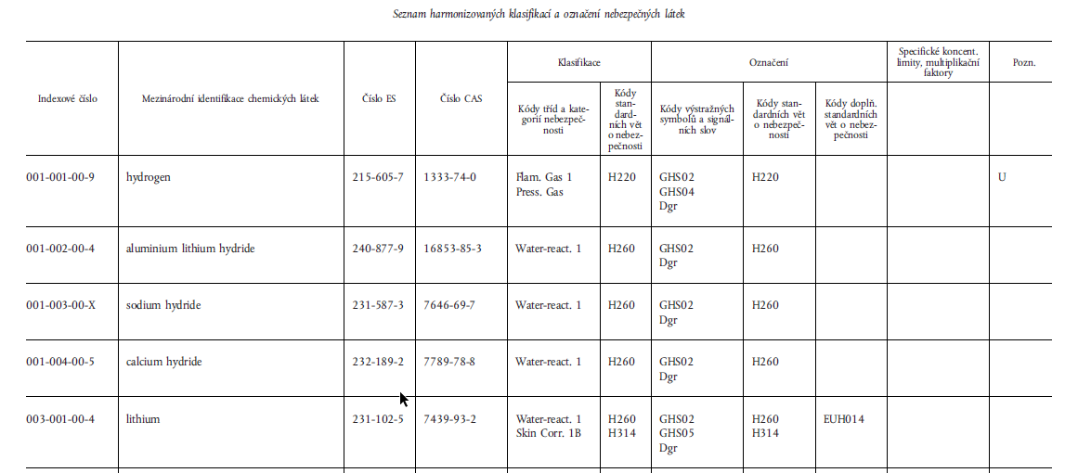
Číslo ve tvaru ABC-RST-VW-Y charakterizující vlastnosti látky (např. atomové číslo, forma látky)
Název látky podle IUPAC, látky uvedené pod názvy v seznamech EINECS, ELINCS, nebo v seznamu „látek nadále nepovažovaných za polymery“, obvyklé nebo obecné názvy)
Číslo ES, tj. EINECS, ELINCS nebo NLP, je úřední číslo látky v Evropské unii.
Mezinárodní číslo látky podle Chemical Abstracts Service
Harmonizovaná klasifikace - klasifikace dohodnutá odborníky na evropské úrovni
(Nařízení CLP, 2008)

Slide 25
Struktura H-vět podle nařízení CLP
H x y z
Pořadové číslo (01, 02, …)
Skupina: 2 = fyzikální nebezpečnost
3 = nebezpečnost pro zdraví
4 = nebezpečnost pro životní prostředí
Označení H-věty

Slide 26

Kde hledat informace o nebez. vlastnostech látky?
Databáze ECHA
Databáze
Medis-Alarm
Bezpečnostní list
Štítek
TIS

Slide 27

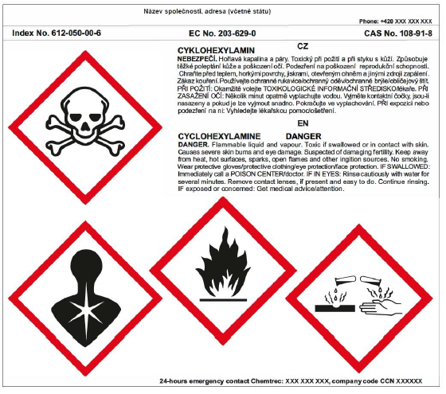

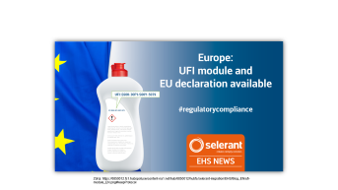
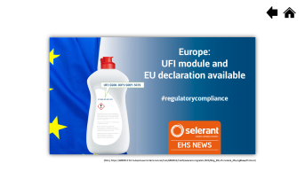
Štítek
Identifikátory výrobku
Štítek - nástroj k informování o nebezpečnosti látky prostřednictvím označení.
Identifikace dodavatele
H-věty
Obsah štítku stanoví článek 17 nařízení CLP.
Povinnost uvádět UFI kódy (jednoznačný identifikátor složení) na štítku nebezpečných směsí pro spotřebitelské a profesionální použití od 1. ledna 2021.
Signální slovo
P-věty
Výstražné symboly nebezpečnosti
Informace na štítku musí být v souladu s informacemi v bezpečnostních listu !
Zdroj: (Skřížovská, Svobodová, 2021)

Slide 28
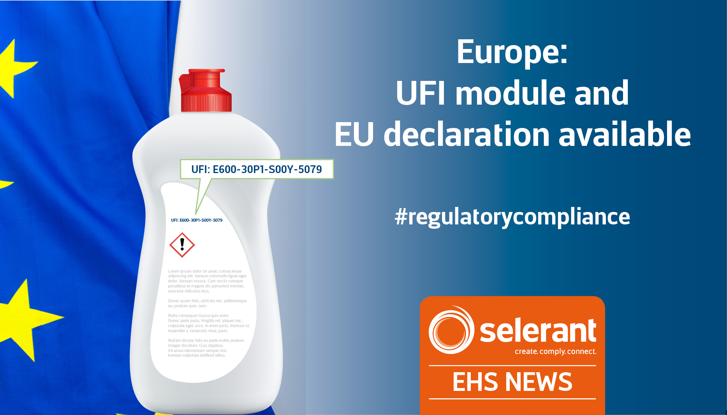
(Zdroj: https://6850012.fs1.hubspotusercontent-na1.net/hub/6850012/hubfs/selerant-migration/EHS/Blog_EN/ufi-module_EN.png#keepProtocol)

Slide 29









Znáte významy všech výstražných symbolů?

Slide 30
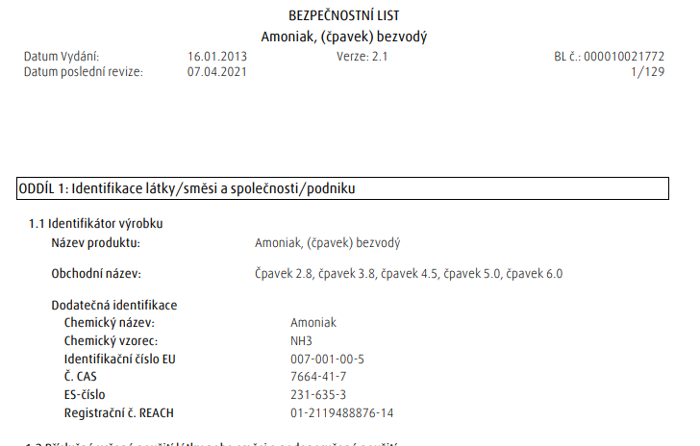
Bezpečnostní list
Hlavním dokument používaný v průmyslu k předávání informací o nebezpečí spojeném s používáním nebezpečných látek a směsí v dodavatelském řetězci.
Bezpečnostní list je rozdělen do 16 oddílů:
ODDÍL 1: Identifikace látky/směsi a společnosti ODDÍL 2: Identifikace nebezpečnosti
ODDÍL 3: Složení / informace o složkách
ODDÍL 4: Pokyny pro první pomoc
ODDÍL 5: Opatření pro hašení požáru
ODDÍL 6: Opatření v případě náhodného úniku
ODDÍL 7: Zacházení a skladování
ODDÍL 8: Omezování expozice / OOPP
ODDÍL 9: Fyzikální a chemické vlastnosti
ODDÍL 10: Stálost a reaktivita
ODDÍL 11: Toxikologické informace
ODDÍL 12: Ekologické informace
ODDÍL 13: Pokyny pro odstraňování
ODDÍL 14: Informace pro přepravu
ODDÍL 15: Informace o předpisech
ODDÍL 16: Další informace
Formát a obsah bezpečnostních listů jsou stanoveny přílohou č. II Nařízení REACH.
Ukázka bezpečnostního listu pro bezvodý amoniak:
https://www.linde-gas.cz/cs/images/Amoniak_tcm79-632304.pdf

Slide 31
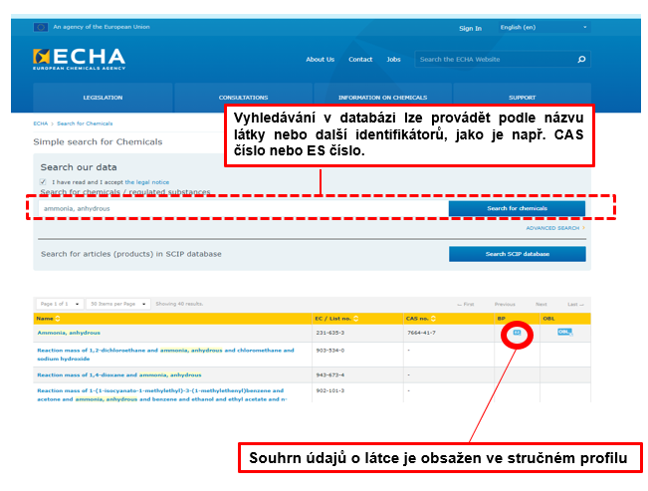
Databáze Evropské agentury pro chemické látky
Databáze ECHA - veřejně přístupná databáze obsahující informace o registrovaných látek pocházející z registračních dokumentací látek.
Dostupná z: https://echa.europa.eu/home

Slide 32
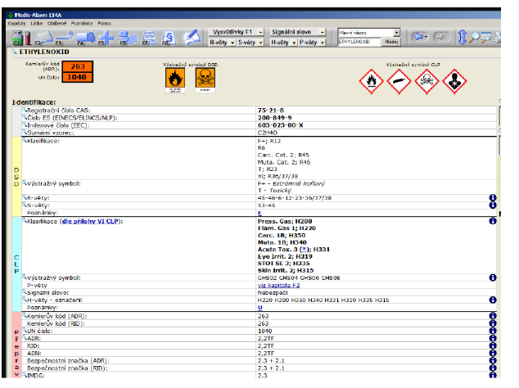
Databáze Medis-Alarm
Databáze MA - placená databáze společnosti MEDISTYL obsahující údaje o vlastnostech a legislativním kontextu k téměř 10 000 NCHL.
Dostupná z: https://www.medistyl.cz/chemie/databaze/medis-alarm/
F1 Identifikační a klasifikační údaje látky podle chemické legislativy, podle předpisů pro dopravu, chemické
vzorce, synonyma a další
F2 Základní vlastnosti a způsoby hašení, opatření v místě havárie a způsoby likvidace, pokyny pro bezpečné
zacházení
F3 Fyzikální a chemické vlastnosti
F4 Přeprava a skladování
F5 První pomoc a zdravotní ošetření
F6 Toxicita
F7 Údaje z legislativy, limity a kategorie
F8 Přehled předpisů, které se látky týkají
Zdroj: Databáze Medis-Alarm

Slide 33
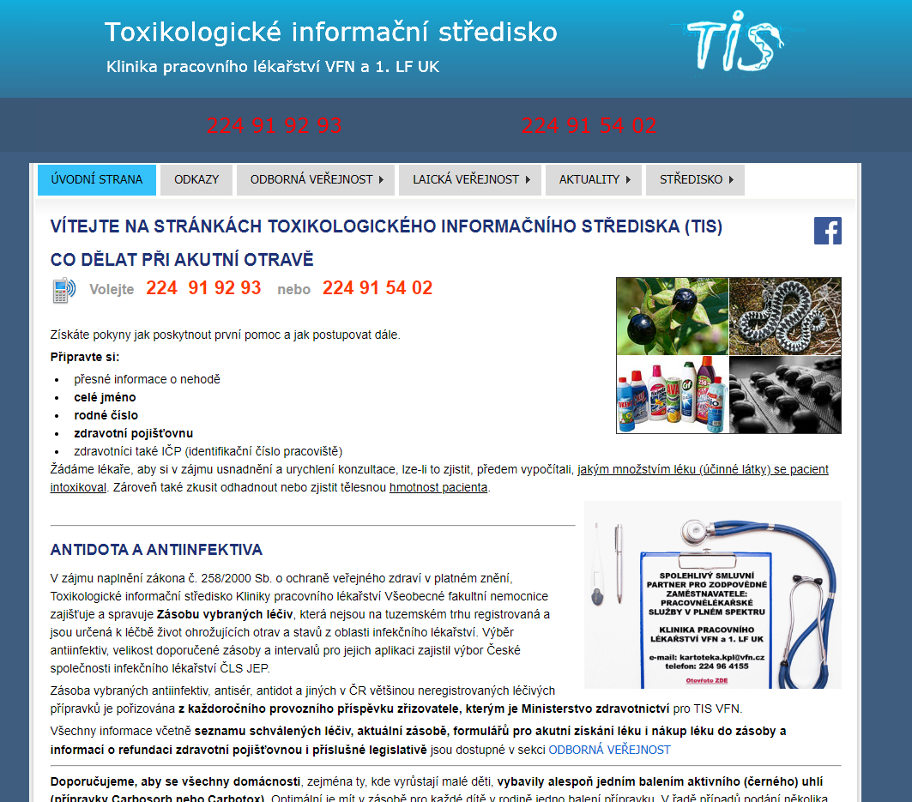
Toxikologické informační středisko
Celorepublikové pracoviště poskytující komplex zdravotnických konzultačních, expertních a jiných služeb, spojených s akutním nebo chronickým toxickým působením přírodních a syntetických chemických látek na člověka, jiné živé organismy a životní prostředí.
Webové stránky: https://www.tis-cz.cz/
Zdroj: https://www.tis-cz.cz/

Slide 34

Nebezpečné vlastnosti chemických látek z pohledu PZH
Nebezpečná látka
Vybraná nebezpečná chemická látka nebo chemická směs podle přímo použitelného předpisu Evropské unie upravujícího klasifikaci, označování a balení látek a směsí, splňující kritéria stanovená v příloze č. 1 k tomuto zákonu v tabulce I nebo uvedená v příloze č. 1 k tomuto zákonu v tabulce II a přítomná v objektu jako surovina, výrobek, vedlejší produkt, meziprodukt nebo zbytek, včetně těch látek, u kterých se dá důvodně předpokládat, že mohou vzniknout v případě závažné havárie (z. č. 224/2015 Sb.).
Kategorie nebezpečnosti (v souladu s nařízením CLP) dle z.č. 224/2015 Sb.
Nebezpečnost pro zdraví – toxicita
Fyzikální nebezpečnost – hořlavost a výbušnost
Nebezpečnost pro životní prostředí – ekotoxicita
Jiná nebezpečnost

Slide 35

ÚKOL
Zadání:
U níže uvedených látek uveďte klasifikaci podle nařízení CLP. K vyhledávání použijte databázi seznam klasifikací a označení ECHA.
S využitím tabulek I a II přílohy I z. č. 224/2015 Sb. dále zjistěte, zda se jedná o jmenovitou látku (tab. II) nebo látku spadající do tab. I – Kategorie NL a uveďte její limitní množství pro zařazení objektu do skupiny A a B.
Motorová nafta (CAS: 68334-30-5) – nejčastěji oznámená klasifikace
Automobilový benzín (CAS: 86290-81-5) - nejčastěji oznámená klasifikace
Bezvodý amoniak (CAS: 7664-41-7) – harmonizovaná klasifikace
Vodík, stlačený (CAS: 1333-74-0) - harmonizovaná klasifikace
Anilin (CAS: 62-53-3) - harmonizovaná klasifikace

Slide 36
Použité zdroje
BARTLOVÁ, Ivana a BALOG, Karol, 2007. Analýza nebezpečí a prevence průmyslových havárií I. 2. vydání. Spektrum (Sdružení požárního a bezpečnostního inženýrství). V Ostravě: Sdružení požárního a bezpečnostního inženýrství. ISBN 978-80-7385-005-0.
BERNATÍK, Aleš, 2016. Analýza nebezpečí a rizik. Online. Ostrava. Dostupné z: https://www.fbi.vsb.cz/export/sites/fbi/cs/.content/galerie-souboru/U3V/studijni-materialy/U3V_Analyza_nebezpeci_a_rizik.pdf. [cit. 2024-09-17].
ČESKO, 2015a. Zákon č. 224/2015 Sb. o prevenci závažných havárií způsobených vybranými nebezpečnými chemickými látkami nebo chemickými směsmi a o změně zákona č. 634/2004 Sb., o správních poplatcích, ve znění pozdějších předpisů, (zákon o prevenci závažných havárií). In: Sbírka zákonů ČR. Částka 93.
DANIHELKA, Pavel, b.d. Nebezpečné vlastnosti chemických látek. Laboratoř pro výzkum a management rizik, VŠB-TUO, Fakulta bezpečnostního inženýrství. Studijní materiál (prezentace).
HOLLÁ, Katarína; VANDLÍČKOVÁ, Miroslava; KOČKÁR, Samuel a ĎAĎOVÁ, Alena, 2022. Nebezpečné látky v priemyselných procesoch. EDIS - vydavatelstvo UNIZA. ISBN 978-80-554-1936-7.
METODIKA PRO ZJIŠŤOVÁNÍ PŘÍČIN PRŮMYSLOVÝCH HAVÁRIÍ S ÚČASTÍ NEBEZPEČNÝCH LÁTEK, 2022. (Metodika, 2022) Online. Dostupné z: https://mapis.vubp.cz/Public/ShowDokument.aspx?guid=c31c3f43-4167-48a2-a5f0-011e3edd0ed8. [cit. 2024-09-17].
Nařízení Evropského parlamentu a Rady (ES) č. 1272/2008 ze dne 16. prosince 2008 o klasifikaci, označování a balení látek a směsí a o změně a zrušení směrnic č. 67/548/EHS, č. 1999/45/ES a o změně nařízení ES č. 1907/2006 (CLP), 2008. In: Úřední věstník Evropské unie. 353/1.
Příloha č.2 k metodice ISAAC Projevy závažných havárií, [2022]. Online. Dostupné z: https://vubp.cz/soubory/vyzkum/projekty/VI3VS-702/Priloha-2-Projevy-zavaznych-havarii.pdf. [cit. 2024-10-13].
SIKOROVÁ, Kateřina a BLAŽKOVÁ, Kateřina, 2018. Analýza dopadů havárií s účastí nebezpečné látky na životní prostředí. Spektrum (Sdružení požárního a bezpečnostního inženýrství). V Ostravě: Sdružení požárního a bezpečnostního inženýrství. ISBN 978-80-7385-211-5.
SKŘÍŽOVSKÁ, Michaela a SVOBODOVÁ, Zuzana, 2021. Nebezpečné látky a materiály. Učební text. Ostrava: VŠB - Technická univerzita Ostrava, Fakulta bezpečnostního inženýrství.

Slide 37
Děkuji za pozornost
michaela.skrizovska@vsb.cz
Toto dílo je licencováno pod CC BY 4.0
O
NPO_VŠB-TUO_MSMT-16605/2022

